Slide 1
«Дидактическая игра в формировании элементарных математических представлений»
МДОУ д\с №5
р. п. Земетчино
Автор: воспитатель Окунева Н. П.

Slide 2
Дидактическая игра способствует
Развитию внимания
Наблюдательности
Сообразительности
Творчеству
Самостоятельности
Закрепляют сенсорный опыт

Slide 3
1. Игра с цифрами и числами
2. Игры путешествие во времени
3. Игры на ориентирование в пространстве
4. Игры с геометрическими фигурами
5. Игры на логическое мышление
Классификация дидактических игр

Slide 4
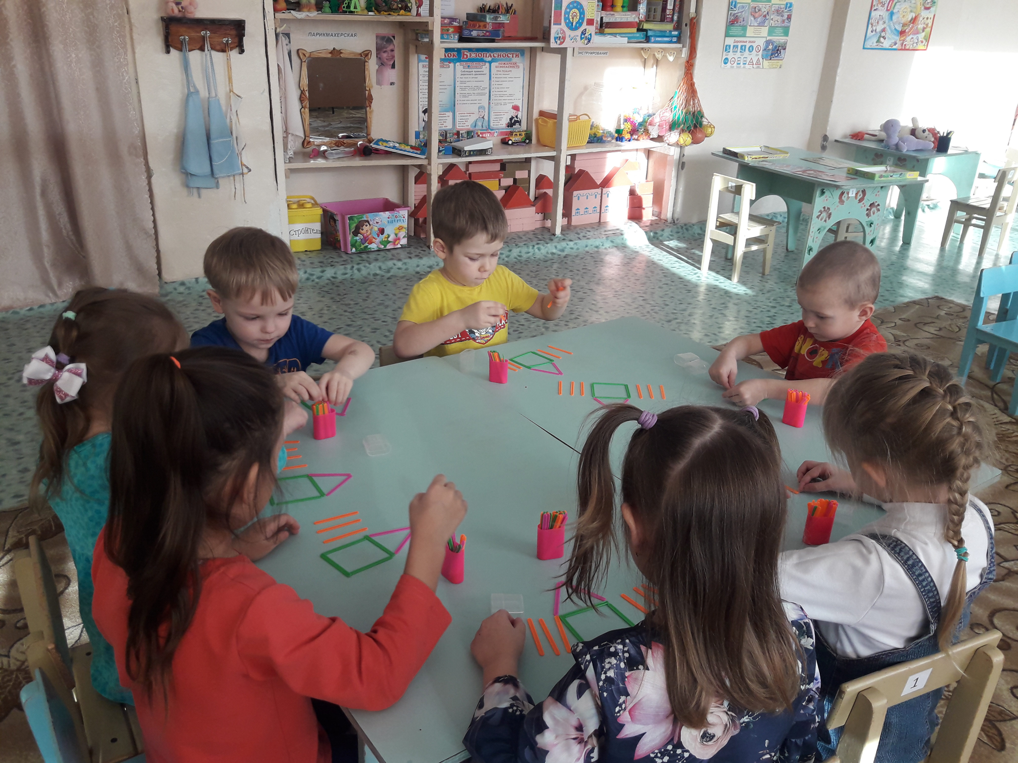
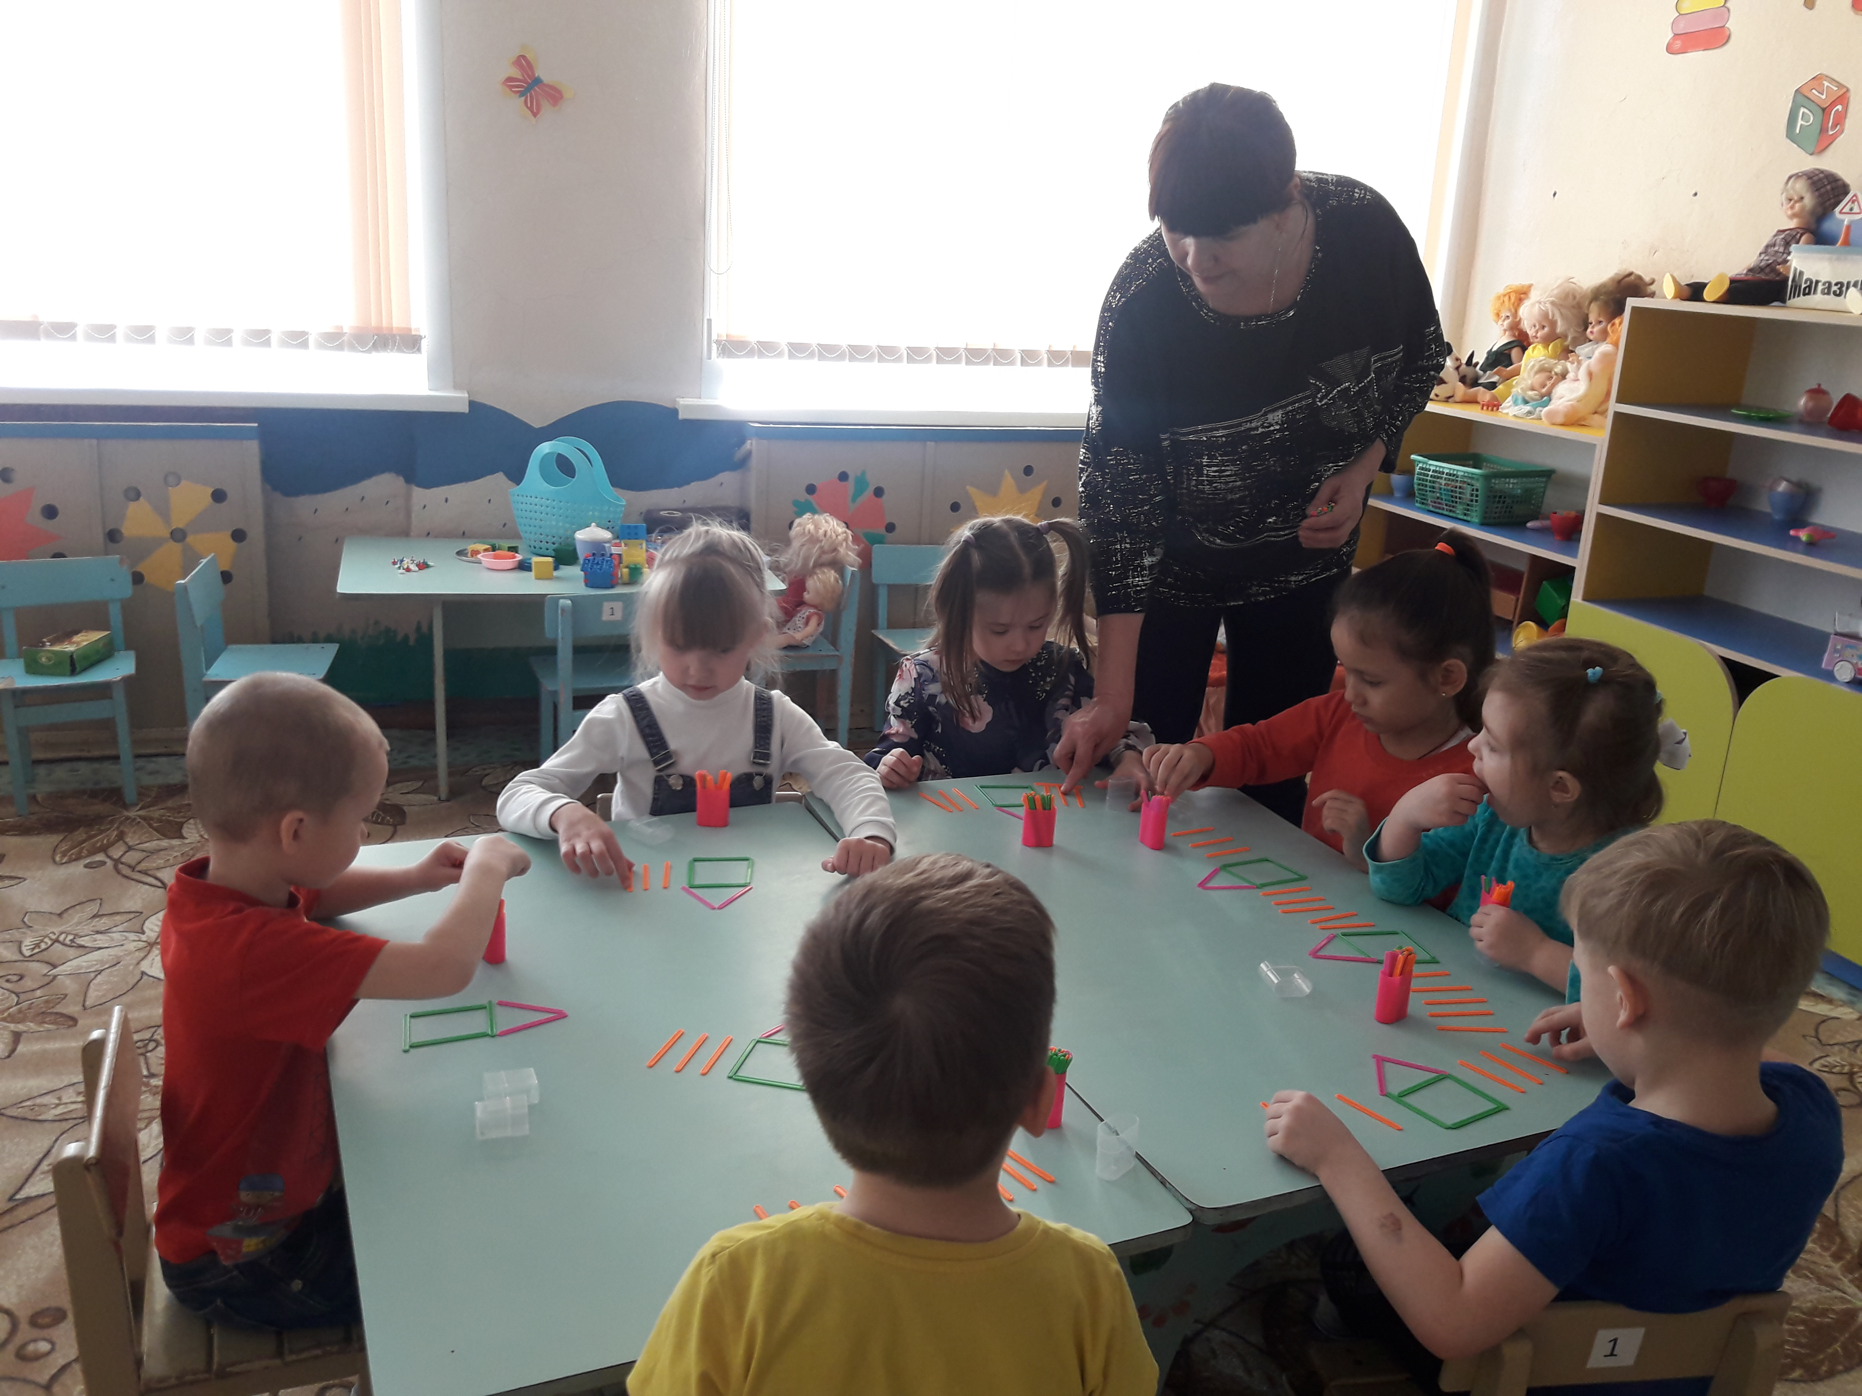
К первой группе игр относится обучение детей счету в прямом и обратном порядке. Используя сказочный сюжет, детей знакомят с образованием всех чисел в пределах 10, путем сравнивания равных и неравных групп предметов.

Slide 5

Игры – путешествие во времени служат для знакомства детей с днями недели. Объясняется, что каждый день недели имеет свое название. Для того, чтобы дети лучше запоминали название дней недели, они обозначаются кружочками разного цвета. Наблюдение проводится несколько недель, обозначая кружочками каждый день. Это делается для понимания детьми, что последовательность дней недели неизменна.

Slide 6
При помощи игр на ориентирование в пространстве дети овладевают умением определять словом положение того или иного предмета по отношению к другому. Пространственные представления детей постоянно расширяются и закрепляются в процессе всех видов деятельности. Задачей воспитателя является научить детей ориентироваться в специально созданных пространственных ситуациях и определять свое место по заданному условию.

Slide 7
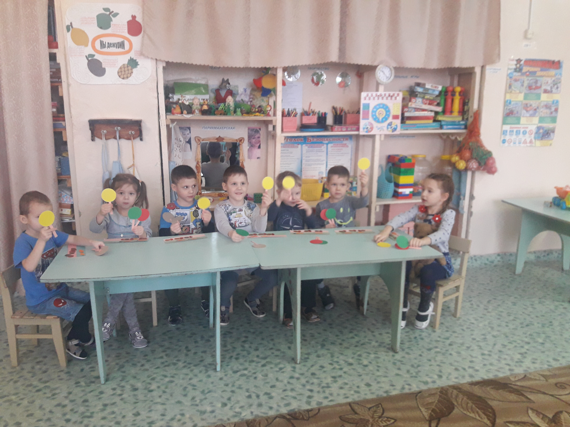
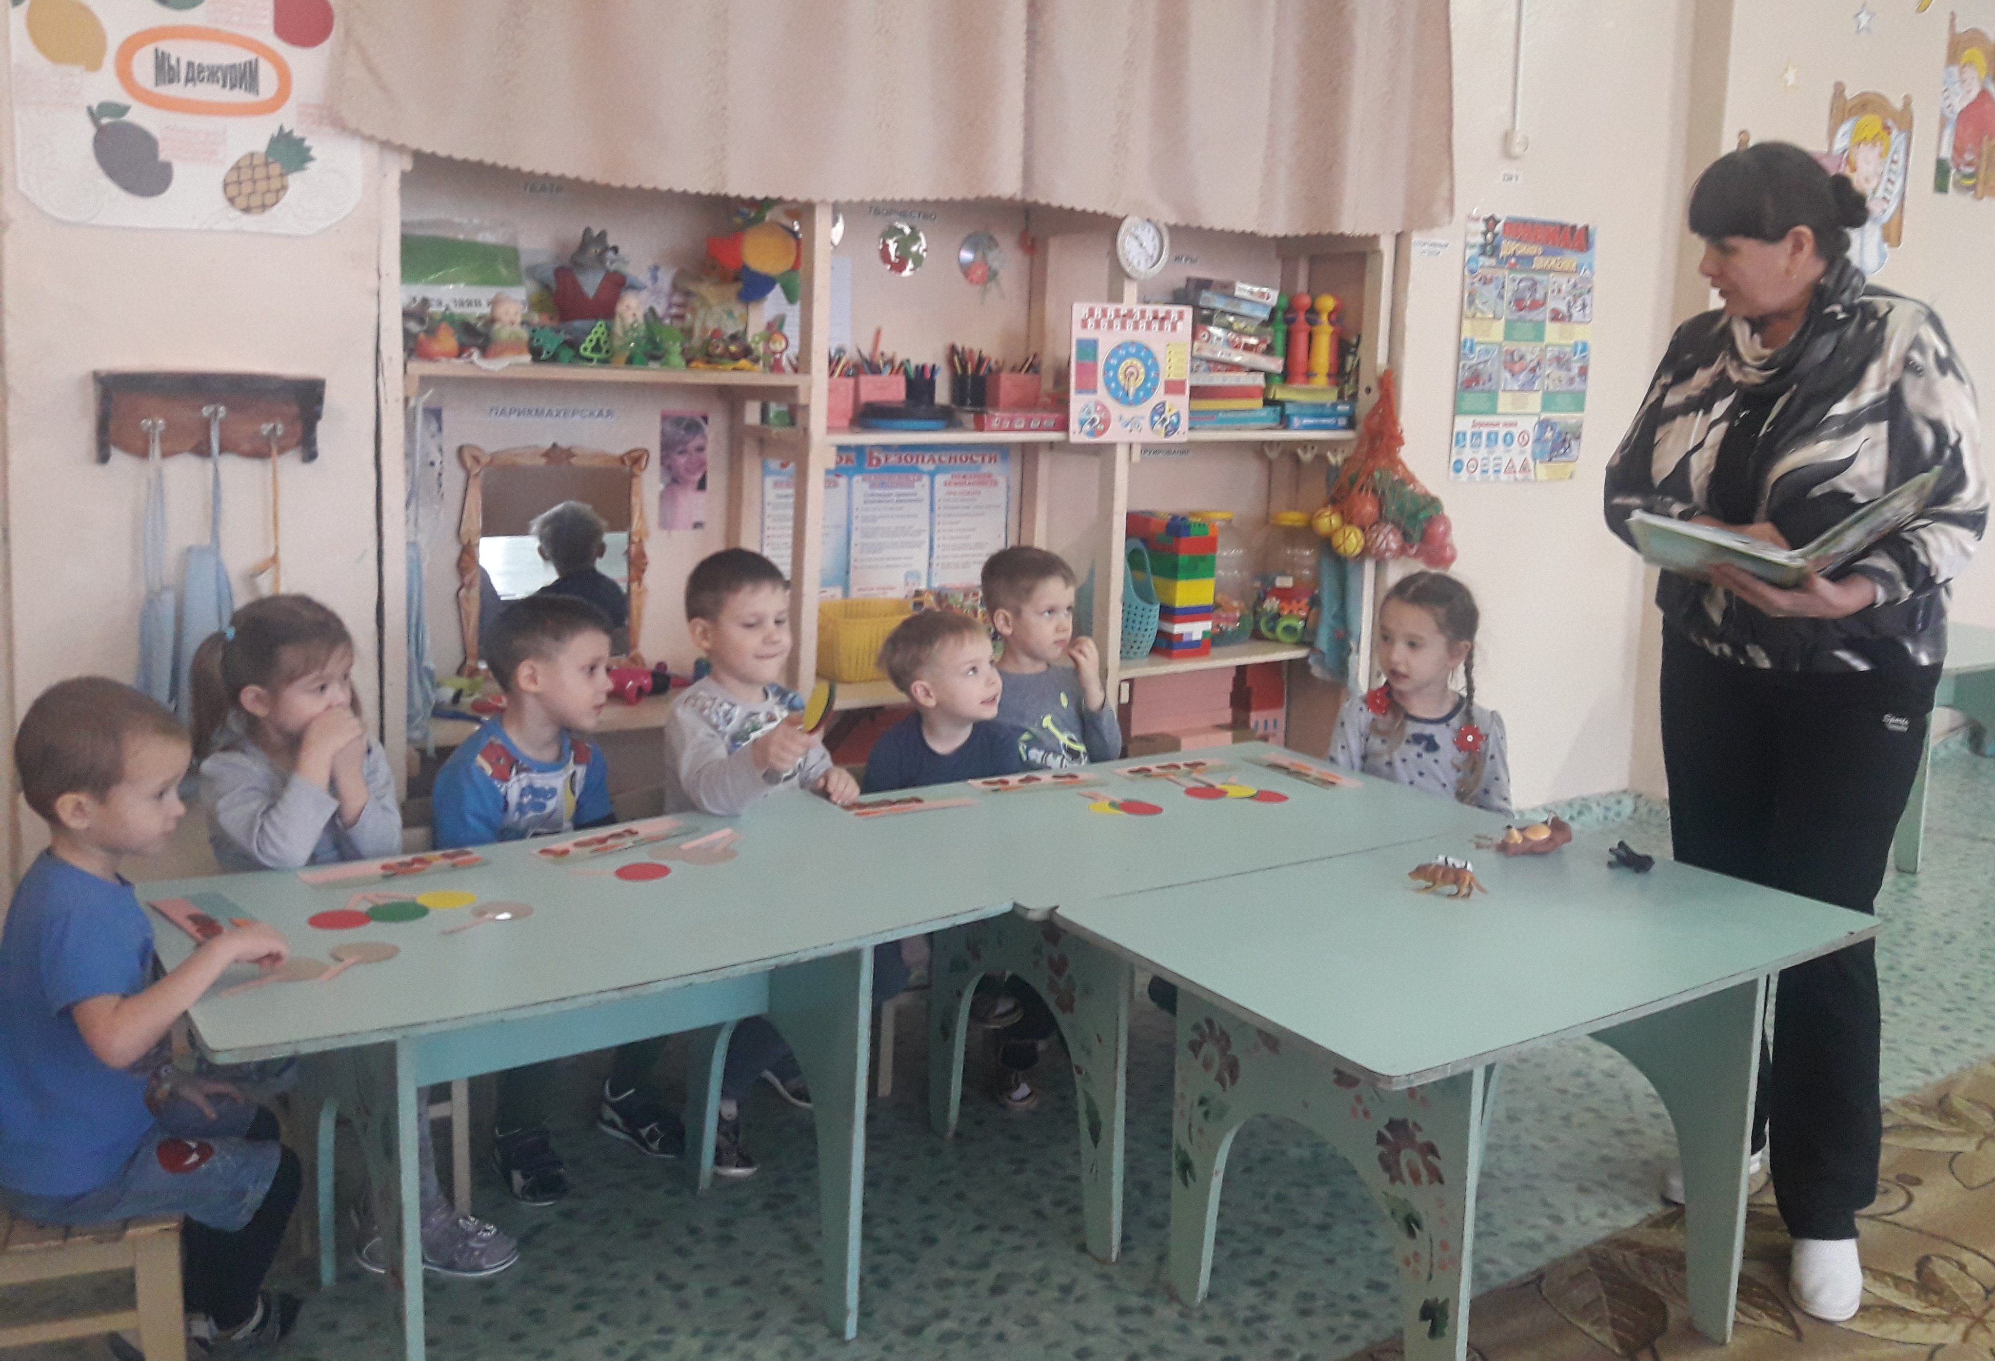
Игры с геометрическими фигурами
используются для закрепления знаний о форме геометрических фигур, детям предлагается узнать в окружающих предметах форму круга, треугольника, квадрата. Использование данных игр способствует закреплению у детей памяти, внимания, мышления.

Slide 8
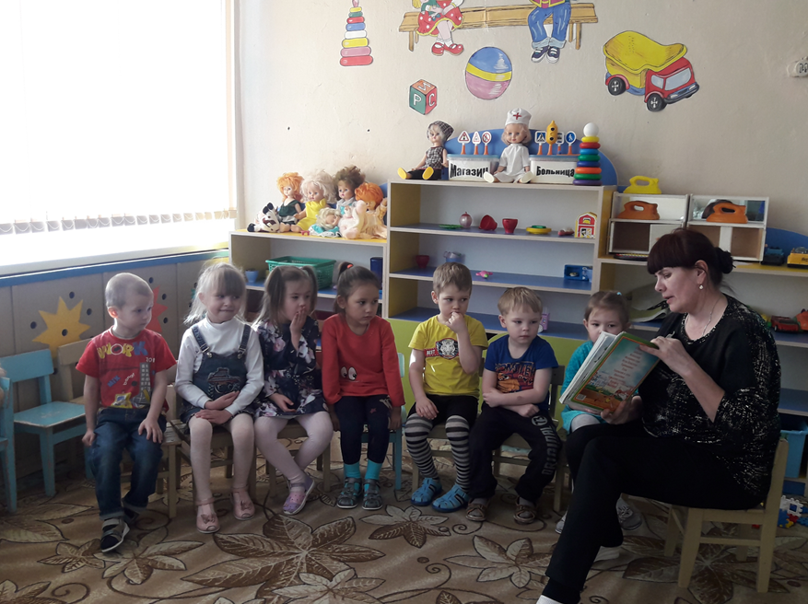
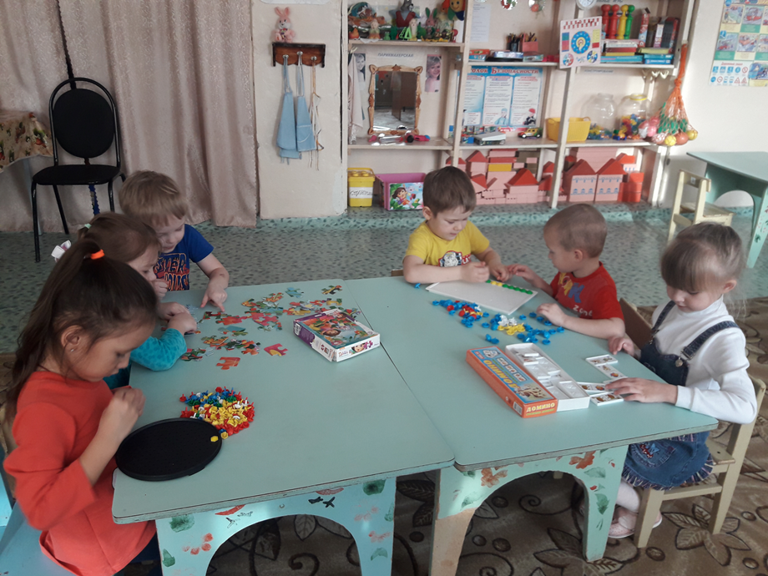
В дошкольном возрасте у детей начинают формироваться элементы логического мышления, т. е. формируется умение рассуждать, делать свои умозаключения. Игры на логическое мышление оказывают действие на воображение и способствуют развитию нестандартного мышления у детей.

Slide 9
Таким образом, можно выделить следующие особенности дидактических игр:
Игры важны для пробуждения у дошкольников интереса к математическим знаниям, совершенствования познавательной деятельности, общего умственного развития
Задание предлагается в игровой форме, которая состоит из познавательного и воспитательного содержания, а также игровых заданий, организационных отношений
Познавательное и воспитательное содержание формулируется как цель, которая конкретизируется в доступной для ребенка форме, порождая вопрос «Как это сделать?»
Педагог выступает в роли исполнителя игрового задания, помощника в правильном выборе, поддержке и активации положительного влияния детей.

Slide 10
Спасибо за внимание!

